Slide 1
第4章 地下水
地下水指存在于地壳表面以下岩土空隙中的水，是地壳中重要的天然资源，也是岩土三相组成的重要组分。地下水是工程地质分析、评价和地质灾害防治的重要影响因素。
4.1 自然界中的水
分布于大气圈、水圈和岩石圈中，称为大气水、地表水和地下水。
大循环：整个地球范围内的循环；
小循环：指陆地或海洋本身范围内的循环。

Slide 2
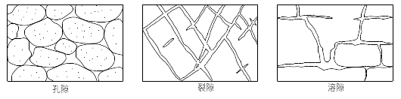
岩土中的空隙 ：孔隙、裂隙及溶隙
将岩土空隙的大小、多少、形状、连通程度及分布状况等性质称为岩土的空隙性。

Slide 3

孔隙：指松散岩土（如粘土、砂土、砾石等）中颗粒或颗粒集合体之间存在的空隙。孔隙发育程度用孔隙度（n）表示。
孔隙度指孔隙体积（Vn）与包括孔隙在内的岩石总体积（V）的比值，用小数或百分数表示。孔隙度的大小主要取决于岩土的密实程度及分选性，颗粒形状和胶结程度对孔隙度也有影响。

Slide 4
裂隙
指坚硬岩石受地壳运动及其它内外地质营力作用的影响产生的空隙，裂隙发育程度用裂隙率（n_{f}）表示。
裂隙率是裂隙体积（V_{f}）与包括裂隙体积在内的岩石总体积（V）的比值，用小数或百分数表示。
n_{f}= V_{f}/V（%）

Slide 5
溶隙
指可溶岩（石灰岩、白云岩等）中的裂隙经地下水流长期溶蚀而形成的空隙，溶隙的发育程度用溶隙率（n_{k}）表示。
溶隙率是溶隙的体积（V_{k}）与包括溶隙在内的岩石总体积（V）的比值，用小数或百分数表示。
n_{k}= V_{k}/V（%）

Slide 6
水在岩土中存在的形式：
气态水
液态水：
  吸着水：强结合水。
  薄膜水：弱结合水。
  毛细水
  重力水
固态水
矿物水：存在于矿物结晶内部及其间的水。

Slide 7
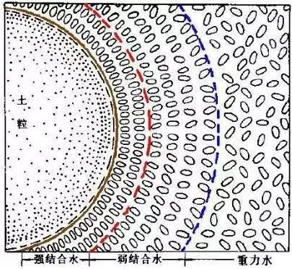
强结合水---弱结合水---重力水

Slide 8
毛细水：指在岩土细小的孔隙和裂隙中，在毛细作用下运动的水，它是岩土中三相界面上毛细力作用的结果。这类水束缚于颗粒表面及空隙壁面，不能在自身重力作用下运动，而且还可逆重力而运动（毛细运动）。
毛细水对建筑工程的意义主要有：
A．产生毛细压力，使砂土（主要是细砂、粉砂）具有一定的粘聚力（假粘聚力）；
B．毛细水会影响土中气体的分布与流通，常常会导致产生封闭气体；
C．当地下水位埋深变浅时，由于毛细水上升，可助长地基土的冰冻现象；使地下室潮湿；危害房屋基础及公路路面，促使土的沼泽化、盐渍化。

Slide 9
重力水：指存在于岩石颗粒之间，结合水层之外，不受颗粒静电引力的影响，可在重力作用下运动的水。
具有液态水的一般特征，可传递静水压力；重力水能产生浮托力、孔隙水压力；流动的重力水在运动过程中会产生动水压力；重力水具有溶解能力，对岩石产生化学潜蚀，导致岩石的成分及结构破坏。

Slide 10
岩土的水理性质：与水分的贮存和运移有关的岩土性质。
含水性：指岩土含水的性质，通常用容水度或持水度来表示。
容水性：岩土能容纳一定水量的性能。
容水度：指岩土空隙完全被水充满时的含水量，即岩土空隙中所能容纳的最大的水的体积与岩土体积之比，以小数或百分数表示。容水度在数值上与孔隙度、裂隙率或岩溶率相等。但是，对于具有膨胀性的粘土来说，充水后体积扩大，容水度可以大于孔隙度。
Wn=Vn/V（%）

Slide 11
持水性：岩土体在重力作用下仍能保持一定水量的性能。
持水度：指岩土颗粒的结合水达到最大数值时的含水量。饱水岩土在重力作用下释水时，一部分水从空隙中流出，另一部分水仍保持于空隙之中。故持水度就是指受重力作用时岩土仍能保持的水的体积与岩土体积之比。在重力作用下，岩土空隙中所保持的主要是结合水。
Wm=Vm/V（%）

Slide 12
给水性：岩土体在重力作用下能给出部分水的性质。
给水度：指饱水岩土在重力作用下排出水的体积与岩土体积之比，在数值上等于容水度减去持水度。
给水度可用野外抽水试验确定，无试验资料时，可参照有关经验确定。

Slide 13
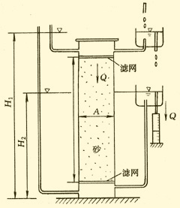

透水性：岩土体能被水或其他液体透过的性能。常用渗透系数K表示。渗透系数K可用野外抽水试验或室内渗透试验来测定。
水力坡度 I ：沿渗流途径的水头损失与相应渗透途径长度的比值。

Slide 14
含水层与隔水层
岩土体中含有各种状态的地下水，由于各类岩土体的水理性质不同，可将各类岩土层划分为含水层和隔水层。
含水层：指能够给出并透过相当数量重力水的岩层或土层。构成含水层的条件，一是岩土体中要有空隙存在，并充满足够数量的重力水；二是这些重力水能够在岩土空隙中自由运动。
具有蓄水空间、存水的地质结构和充足的补给来源三个条件。
隔水层：指不能给出并透过水的岩层、土层，也包括那些给出与透过水的数量微不足道的岩层、土层，如粘土层。

Slide 15
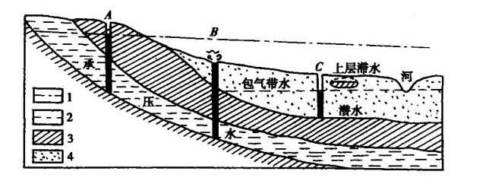
4.2 地下水分类
地下水按埋藏条件可分为包气带水、潜水、承压水；
根据含水层的空隙性质可分为孔隙水、裂隙水、岩溶水。

Slide 16
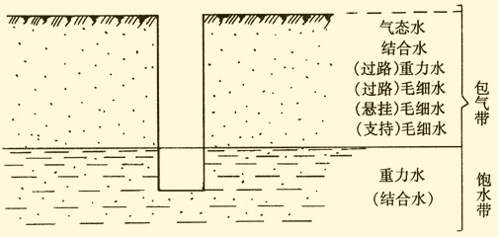
1）包气带水：
指处于地表面以下潜水位以上的包气带岩土层中，包括土壤水、沼泽水、上层滞水以及基岩风化壳（粘土裂隙）中季节性存在的水 。

Slide 17
土壤水：埋藏在包气带土层中的水。以结合水和毛细水形式存在。
上层滞水：存在于包气带中，局部隔水层之上的重力水。
包气带水的主要特征是受气候控制，季节性明显，变化大，雨季水量多，旱季水量少，甚至干涸，动态变化很不稳定。包气带水对农业有很大意义，对工程建筑有一定影响。
工程意义：常始料不及涌入基坑；在寒冷地区易引起道路冻胀和翻浆。

Slide 18
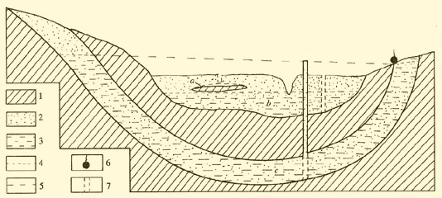
2）潜水：
指埋藏在地表以下第一层较稳定的隔水层以上具有自由水面的重力水 。 特征:与大气相通，具自由水面，补给区与分布区一致，动态受气候影响较大。潜水面形状受地形影响。
1-隔水层；2-透水层；3-饱水部分；4-潜水位；
5-承压水测压水位；6-泉(上升泉)；7-水井；
a-上层滞水；b-潜水；c-承压水(自流水)

Slide 19
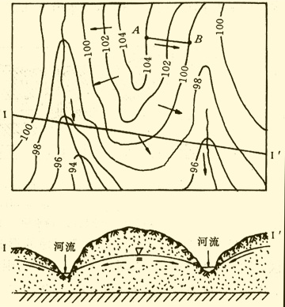
潜水等水位线图的作用：
A．确定潜水流向：在等水位线图上，垂直于等水位线的方向，即为潜水的流向；
B．计算潜水的水力坡度；
C．确定潜水与地表水之间的关系；
D．确定潜水的埋藏深度：地形等高线标高与潜水等水位线标高之差；
E．确定泉或沼泽的位置：潜水等水位线与地形等高线高程相等处。
F.确定给水和排水工程的位置。

Slide 20
潜水对建筑物的稳定性和施工均有影响。建筑物的地基最好选在潜水位深的地带或使基础浅埋，尽量避免水下施工。若潜水对施工有危害，宜用排水、降低水位、隔离(包括冻结法等)等措施处理。

Slide 21
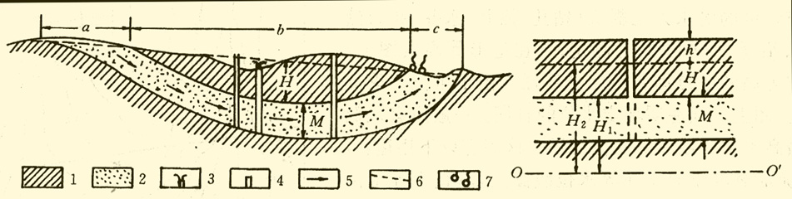
3）承压水：
指地表以下充满在两个稳定隔水层之间的重力水。
承压水的形成与所在地区的地质构造及沉积条件密切相关，适宜形成承压水的地质构造大致有向斜构造盆地（自流盆地）和单斜构造（自流斜地）两种。
自流盆地构造图
1-隔水层 2-含水层 3-喷水钻孔 4-不自喷水钻孔
5-地下水流向 6-测压水位 7-泉

Slide 22
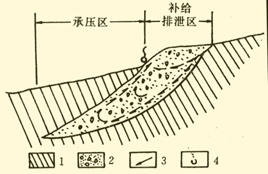
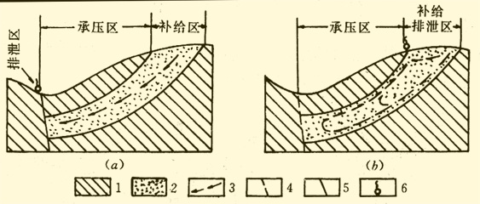
断裂构造形成的自流斜地 由岩性变化形成的自流斜地
1-隔水层；2-含水层； 1-隔水层；2-含水层；
3-地下水流向；4-泉水； 3-地下水流向；4-泉水
自流斜地

Slide 23
特征：
承压水不具自由水面，并承受一定的静水压力。
承压含水层的分布区与补给区不一致，常常是补给区远小于分布区，一般只通过补给区接受补给。
承压水的动态比较稳定，受气候影响较小。水质不易受地面污染。

Slide 24
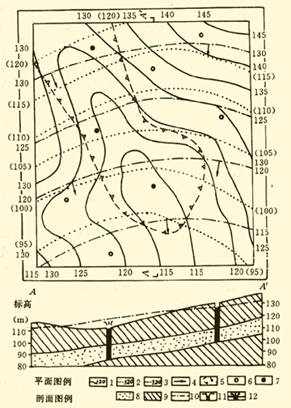
求指定点的
承压水位埋深？
承压水头大小？
含水层埋深？
1、地形标高114m；隔水顶板98m；承压水位117m。
2、承压水位埋深=114-117=-3m
承压水头=117-98=19m
含水层埋深=114-98=16m

Slide 25
4.3 地下水的循环
1）地下水的补给：含水层自外界获得水量的作用称为补结。分大气降水入渗补给;地表水入渗补给;水汽凝结补给;人工补给。
2）地下水的排泄：含水层失去水量的过程称为排泄。分泉水排泄、向地表水排泄、蒸发排泄.
3）地下水的径流：地下水由补给区流向排泄区的过程称为径流。

Slide 26
4.4 地下水运动与动态
水在压力坡降作用下穿过土中连通孔隙发生缓慢流动的现象称为水的渗透。土体被水透过的难易程度称为土的渗透性(土体被水透过的性能称为土的渗透性)。

Slide 27
土的渗透在工程中具有重要的意义。在水利工程中，水的渗透会引起两方面的问题：一是渗漏问题；二是渗透稳定性问题。前者是研究因渗透引起的水量损失。而后者则是研究受渗流影响时的土体稳定性问题。在建筑工程中，深基坑开挖中的边坡及地基的稳定性、降水设计和外力作用下饱和土的固结等都和土的渗透问题有关。（在土力学部分讲述）

Slide 28
渗流分类
均匀流：渗流速度沿流程不变。
非均匀流：渗流速度沿流程变化。
层流：水质点有秩序地呈相互平行而互不干扰的运动。
紊流：水质点相互干扰而呈无秩序的运动。
稳定流：渗流要素不随时间变化的运动。
非稳定流：渗流要素随时间变化的运动。

Slide 29
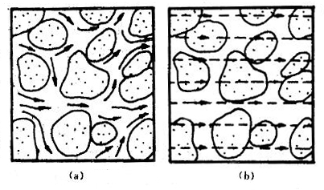

渗流：
过水断面 A
渗透流速 V=Q/A
实际流速 u=Q/A’
A’ =n*A
n<1
V<u

Slide 30
渗透系数的确定：
室内测定
2. 现场测定
  1) 压水试验
  2) 抽水试验

Slide 31
4.4 地下水的地质工程作用
4.4.1 地下水位上升引起的地质工程问题
（1）地下水位上升对建筑物的影响：浮力作用，有效应力减少，降低土的承载力。还可能使基础上浮，淹没、堵塞地下洞室。
（2）地下水位上升对边坡、岸边岩土体等稳定性的影响：岩土被水饱和、软化，降低抗剪强度；水位上升时，地下水向坡外渗流，产生动水压力。
（3）地下水位上升对特殊土工程性质的影响：使湿陷性黄土、崩解性岩土、盐渍岩土等崩解、湿陷、软化，其岩土结构破坏，强度降低，压缩性增大。

Slide 32
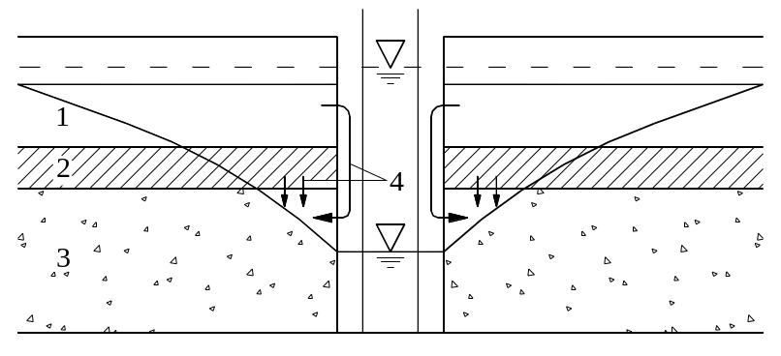
4.4.2 地下水位下降引起的地质工程问题
（1）地面沉降：地面沉降是指由于地下水位下降引起的土层压缩、地面标高下降的现象。
（2）地下水源枯竭与水质恶化：
当通过多个含水层开采地下水
时，往往会造成各含水层之间
互相串通，劣质水会通过井周
围的环状间隙及隔水层越流补
给开采含水层。
（3）地裂缝的产生和复活：西安、关中盆地、山西、河南、江苏、山东等省也发现地裂缝，据分析地下水位大面积大幅度下降是发生地裂缝重要诱因之一。

Slide 33
产生不良地质问题的可能诱发机理：
抽水井滤网和砂滤层的设计不合理或施工质量差，则抽水时会将软土层中的粘粒、粉粒甚至细砂等细小土颗粒随同地下水一起带出地面，使周围地面土层很快产生不均匀沉降，造成地面建筑物和地下管线不同程度的损坏。
井管埋设完成开始抽水时，井内水位下降，井外含水层中的地下水不断流向滤管，经过一段时间后，在井周围形成漏斗状的弯曲水面-降水漏斗，且降水漏斗往往不对称，使周围建筑物或地下管线产生不均匀沉降，甚至开裂。

Slide 34
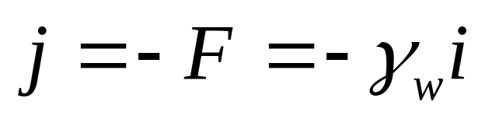
4.4.3 渗透变形破坏作用
（1） 动水压力
地下水在土体中流动时，由于受到土粒的阻力，引起水头损失，从作用力与反作用力原理可知，水流经过时必对土颗粒施加一种渗流作用力。单位体积土颗粒所受到的渗流作用力称为渗流力或动水压力，单位为kN/m³。
表达式为：
式中负号是表示动水压力的方向和土骨架对水流的阻力方向相反。

Slide 35
（2） 潜蚀破坏
潜蚀破坏指水流在一定的水力梯度下产生较大的动水压力冲刷、携带走细小颗粒或溶蚀岩土体。长时间作用下，在土层中将形成管状空洞，使土体结构破坏，强度降低，压缩性增加。在黄土和岩溶等地区的岩、土层中最易发生潜蚀作用。潜蚀作用有机械潜蚀和化学潜蚀。

Slide 36
（3） 流砂
当地下水自下往上流动时产生动水压力等于土体的有效重度时，土颗粒间的有效应力等于零，土粒处于悬浮状态，这种现象称为流砂。流砂时的水力坡度称为临界水力坡度，用i_{cr} 表示。

Slide 37
4.4.4 基坑突涌
当基坑下有承压水存在，开挖基坑减小了含水层上覆不透水层的厚度，在厚度减小到一定程度时，承压水的水头压力能顶裂或冲毁基坑底板，造成突涌现象 。
基坑突涌的形式:
①基底顶裂，出现网状或树枝状裂缝，地下水从裂缝中涌出，并带出下部土颗粒。②基坑底发生流砂现象，从而造成边坡失稳和整个地基悬浮流动。③基底发生类似于“沸腾”的喷水冒砂现象，使基坑积水，地基土扰动。

Slide 38
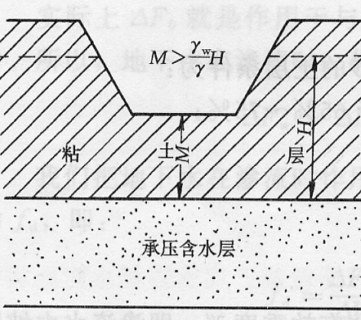
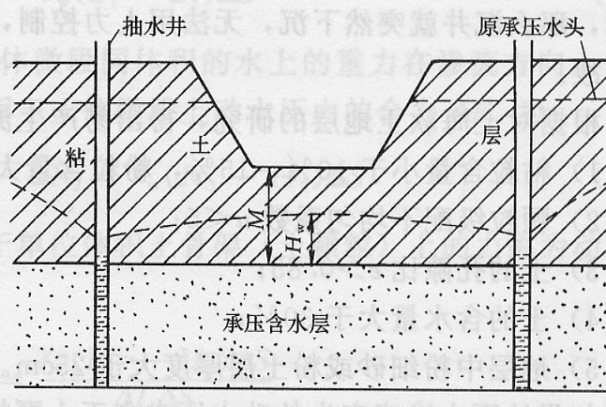
基坑底隔水最小厚度
防止基坑突涌的抽水降压
基坑突涌

Slide 39
4.4.5 对钢筋混凝土的腐蚀作用
结晶类腐蚀
分解类腐蚀
结晶分解类腐蚀

Slide 40
问题：
1、地下水对工程建设的影响主要体现在哪些方面？
2、如何减小地下水对工程建设的影响？

Slide 41
章节重点
1、空隙性、孔隙、裂隙、溶隙定义
2、岩土水理性质
3、地下水分类
4、地下水对工程建设的影响及对应措施

